Slide 1
Diagnostika

Slide 2
“Mám pocit, že s mojím dieťaťom niečo nie je v poriadku…. kam s ním mám ísť?”

Slide 3
Postup
Vývojový monitoring Vývojové miľníky
Vývojový screening (9, 18, 30 mesiacov)
Konkretizácia diagnózy klinický psychológ
psychiater

Slide 4
Diferenciálna diagnostika
Neurovývojové
oneskorenie reči
porucha intelektu
porucha vývoja koordinácie
Psychické poruchy
ADHD
poruchy nálad
úzkostné poruchy
OCD
psychózy
poruchy správania
Ochorenia s vývinovým regresom
Rettov syndróm
epileptická encefalopatia
Iné
poškodenie zraku
poškodenie sluchu
selektívny mutizmus
neprospievanie

Slide 5
Diagnostika
ako dlho sa čaká na termín
koľko to stojí
ako dlho to trvá
čo potom?

Slide 6
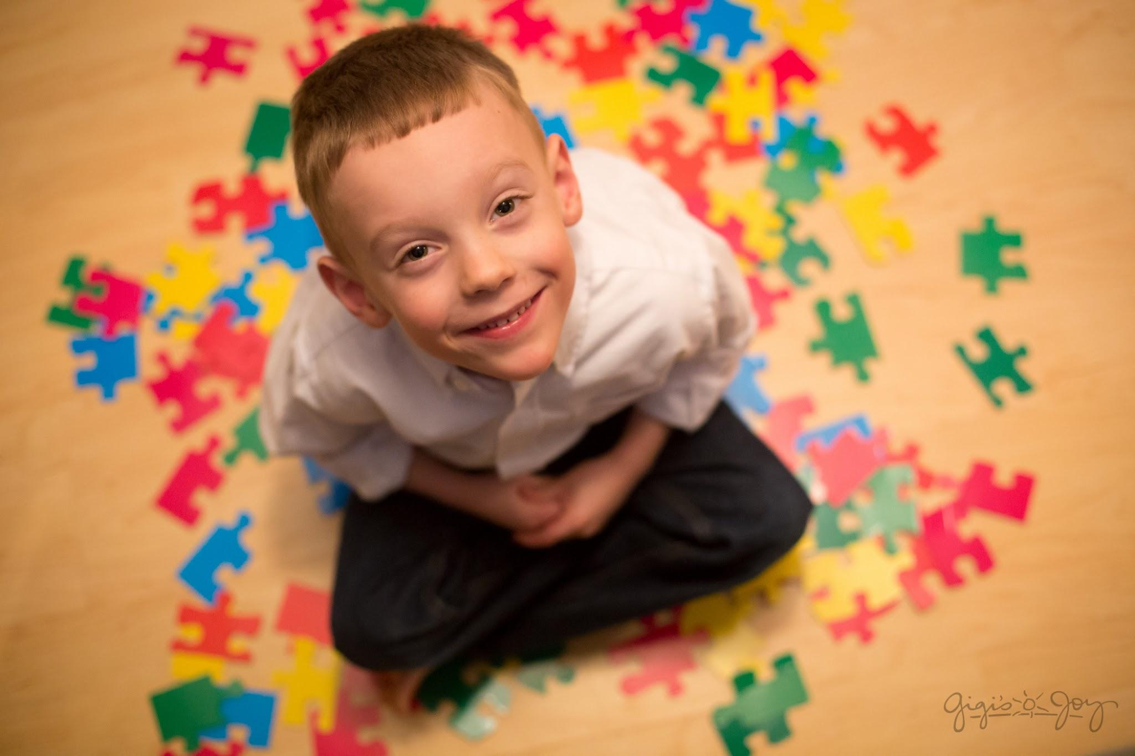
Čo a ako treba zistiť?
symptómy
komunikácia
sociálna interakcia
repetitívne správanie
ďalšie prejavy
typ metódy
rozhovor
pozorovanie
dotazník

Slide 7
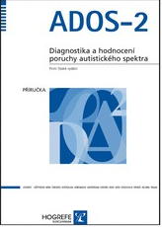
ADOS-2
Špecifická diagnostická škála
Kategória A + výcvik
+ 12 mesiacov
5 modulov
30-90 minút
individuálna administrácia
semištruktúrované/štruktúrované rozhovory alebo hry
stimulácia určitého správania - posudzovanie intenzity
americké normy
90 405 Kč + výcvik 5 800 Kč

Slide 8
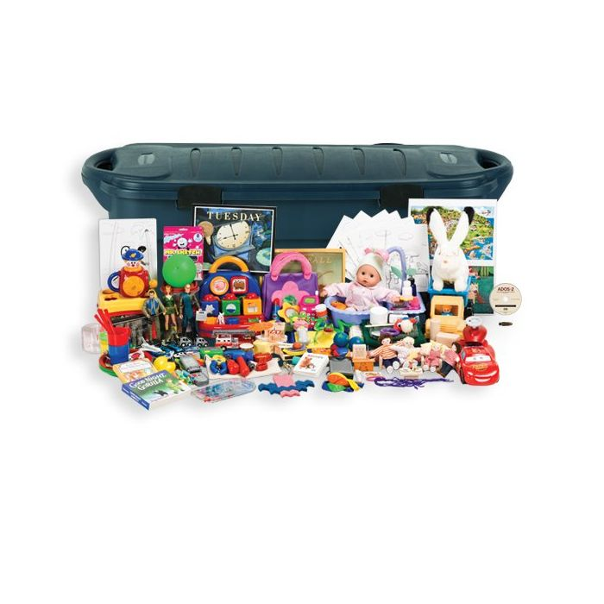

Slide 9
CARS2
Posudzovacia škála detského autizmu
Screeningová škála
Kategória A
+2 roky
3 podtypy
štandardná
pre vysokofunkčných
pre rodičov a opatrovateľov
posudzovanie na základe frekvencie, intenzity, trvania a atypickosti správania
3 465 Kč + výcvik 2 940 Kč

Slide 10
ADI-R
štandardizované interview
Kategória C
+2 roky (mentálna úroveň)
90-150 minút
93 položiek
založené na vývojovej histórii dieťaťa
posúdenie triády

Slide 11
AQ
EQ
Baron-Cohen
3 varianty
50 položiek hodnotených na 4-bodovej škále
0-50 (29)
5 subškál
Social skill
Attention switching
Attention to detail
Communication
Imagination
Baron-Cohen a Wheelwright
2 varianty
60/40 položiek hodnotených na 4-bodovej škále
0-80 (30)
Ďalšie posudzovacie škály

Slide 12
Faces test a Eyes test
Baron-Cohen a Wheelwright
Faces test
20 tvárí
2 emócie na výber
Eyes test
2 varianty - pre deti a dospelých
2 časti po 36 úloh
4 emócie na výber

Slide 13
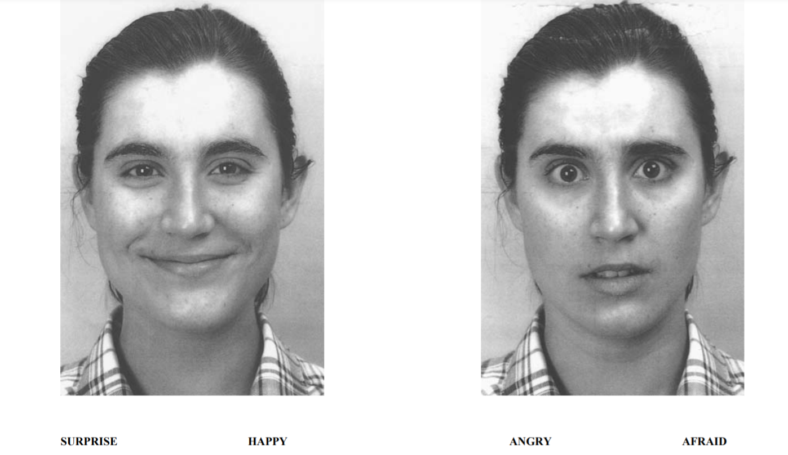

Slide 14
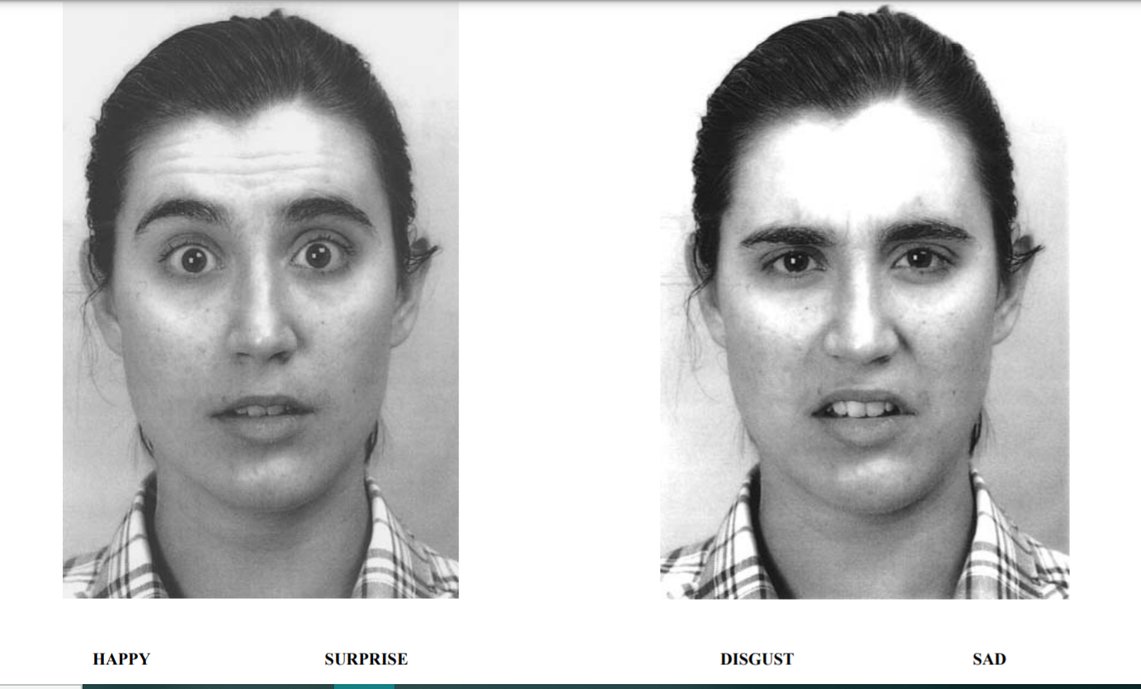

Slide 15
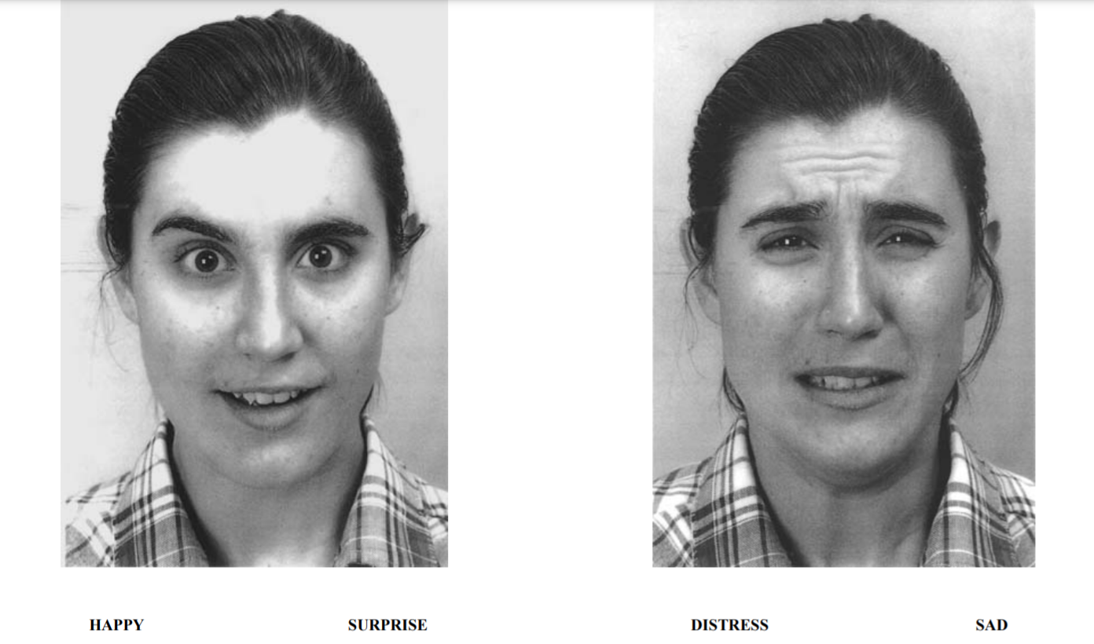

Slide 16
1.

Slide 17
2.

Slide 18
3.

Slide 19
4.

Slide 20
5.

Slide 21
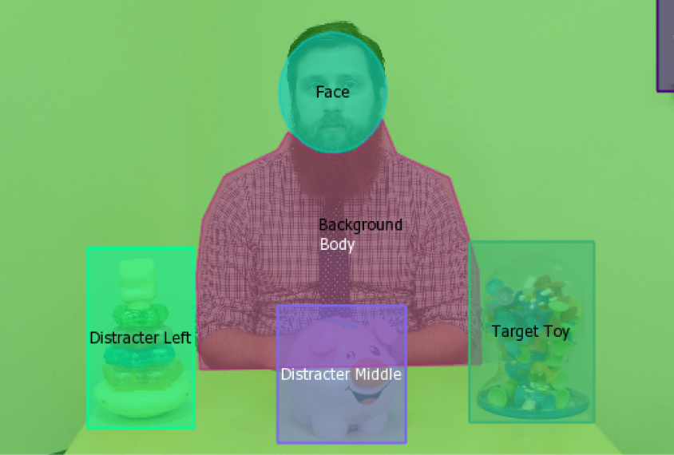
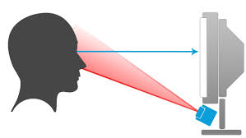
Alternatívne možnosti
Diagnostický algoritmus

Slide 22
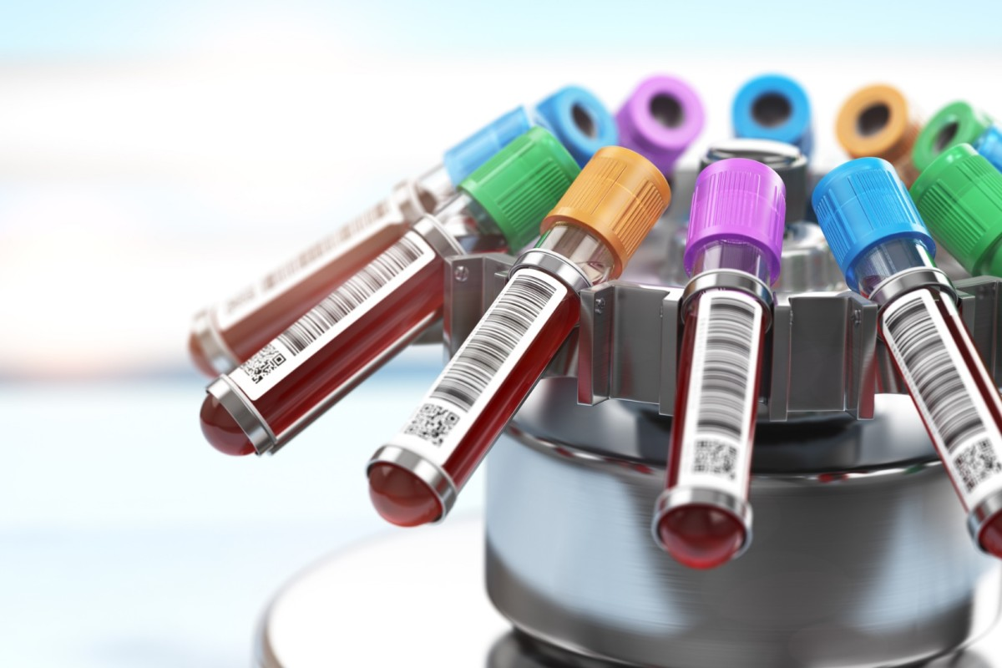
Budúcnosť diagnostiky…?
NeuroPointDX - NPDX ASD Test
Profil metabolitov v krvnej plazme
1,5 - 4 roky
1100 detí
63% citlivosť
Ultrazvuk
20 týždeň
MRI
5 morfometrických parametrov
90% citlivosť

Slide 23
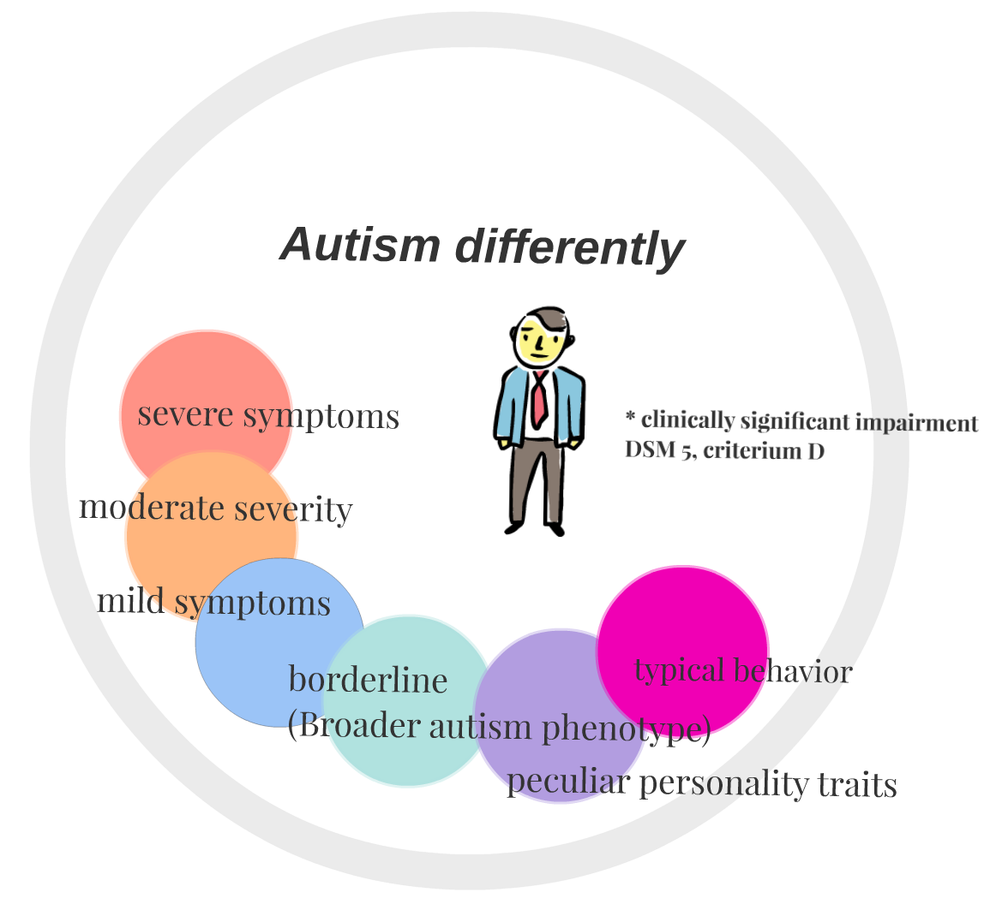
Online screening
Test 1
Test 2

Slide 24
Na zamyslenie:
„Nálepky“
Kedy sú výhodné?
Kedy škodia?

Slide 25
Zdroje obrázkov
https://images.ctfassets.net/zvaujq68yh0h/3U9nFmNsFimUceWYs0Eicc/425363c3eea5b8eaa254fef37e80c5dc/1.jpg https://s3.amazonaws.com/spectrumnews-web-assets/wp-content/uploads/2018/10/15145031/20181024-BehaviorPredictors844.jpg https://encrypted-tbn0.gstatic.com/images?q=tbn:ANd9GcSE2GiMnlRpWIcbgX6WjIh7JadKyxJ-k1xJUw&usqp=CAU https://assets.newatlas.com/dims4/default/9a817fc/2147483647/strip/true/crop/1620x1080+0+0/resize/1200x800!/quality/90/?url=http%3A%2F%2Fnewatlas-brightspot.s3.amazonaws.com%2Farchive%2Fblood-protein-test-alzheimers-1.jpg https://gracemedicalaestheticstx.com/wp-content/uploads/2019/03/shutterstock_731147215.jpg https://psychoprof.sk/36-home_default/ados-2-diagnostika-a-hodnotenie-poruchy-autistickeho-spektra.jpg https://www.proedinc.com/Content/Site187/ProductImages/13565.jpg https://ecom-cdn.wpspublish.com/prod/media/catalog/product/cache/62ceca6eebc8846f94f8b4a2d7a96bfd/0/0/0004715_autism_diagnostic_observation_schedule_second_edition_ados_2_708.jpeg https://livelyeaters.com.au/wp-content/uploads/2020/04/StressedParents-e1587557895464.jpg

